Slide 1
We are One:
percorso di empowerment per giovani e attivi cittadini del mondo
Complessità
sostenibilità
circolarità
Connettività
resilienza

Slide 2
COSA | COME | DOVE e QUANDO
Escursioni a piedi nel territorio per imparare a leggere e riconoscere gli elementi tipici della campagna, della collina e della palude, individuando –sia gli aspetti pregevoli da tutelare, sia gli aspetti di criticità dovuti alla condotta umana. | Percorso formativo outdoor (svolto in ambiente esterno) basato sulla partecipazione attiva per incrementare la conoscenza del proprio territorio e sviluppare competenze di cittadinanza attiva. | Scuole Medie M. Pellegrini Il percorso formativo si svolgerà nell’arco di 6 giornate, ciascuna organizzata in 5 ore di attività. La fascia oraria di riferimento è indicativamente 09:00-14:00 Periodo di riferimento: 4-9 luglio 2022

Slide 3
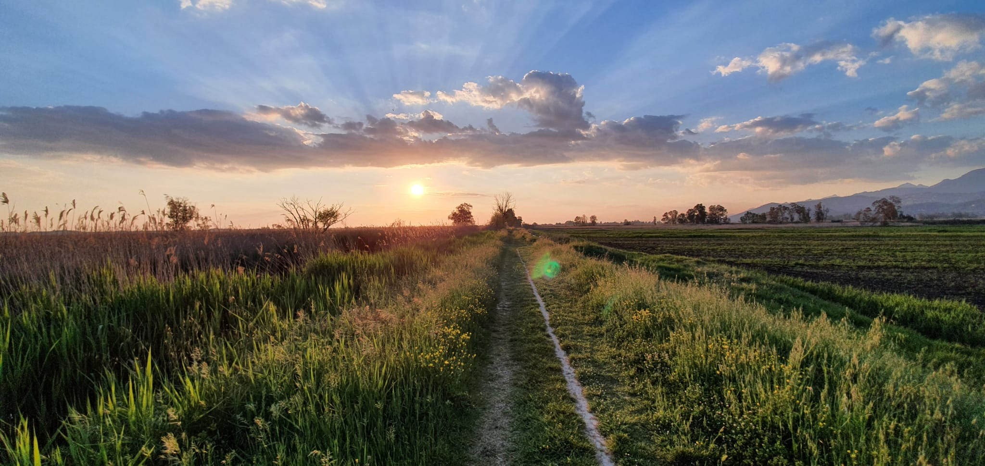
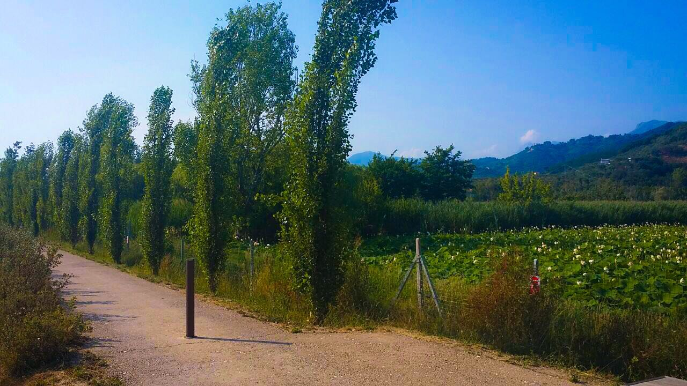
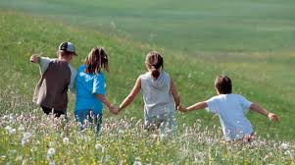
Il concetto di Resilienza verrà incrociato con esempi ricavati da altre discipline: fisiche, tecnologiche e letterarie. Possedere questa conoscenza può fornire utili riferimenti per una migliore reazione ai cambiamenti che, a partire dalla scuola, devono rappresentare una linea di riferimento sistematico.
Il Progetto affronterà questo concetto astratto muovendo da una concezione di base: la resilienza come una resistenza mutevole, adattiva. Ciò significa che per superare le difficoltà è indispensabile saper contrastare non solo opponendo resistenza ma sviluppando strategie di cambiamento: resistere cambiando.

